Slide 1
Iot
By Raphael, Danny and Max

Slide 2
Omschrijving
Deze dagen zitten mensen alleen maar achter hun computer, dat is niet de bedoeling. Het is slecht voor de mentaliteit voor mensen. Ons doel is om dat te stoppen met een software dat duidelijk maakt hoelang je zit en wanneer je even op zou moeten staan om een pauze te nemen.

Slide 3
Beschrijving
Wij zochten eerst op wat de beste manier was om dit aan te pakken. Na veel research hadden wij eerst besloten om een arduino te gebruiken om iemand te scannen en dat als computer te gebruiken. Maar nadat we zagen dat heel veel mensen dit al deden besloten we uit eindelijk om een software te maken met javascript.

Slide 4
Process
De planning was erg verandert door de alternatieve keuze om software te gebruiken. We bouwden dit software snel binnen twee weken met z’n drieën om. We hebben hier allemaal van geleerd. Helaas is het product niet afgemaakt. We hebben geleerd om beter voor te bereiden.

Slide 5
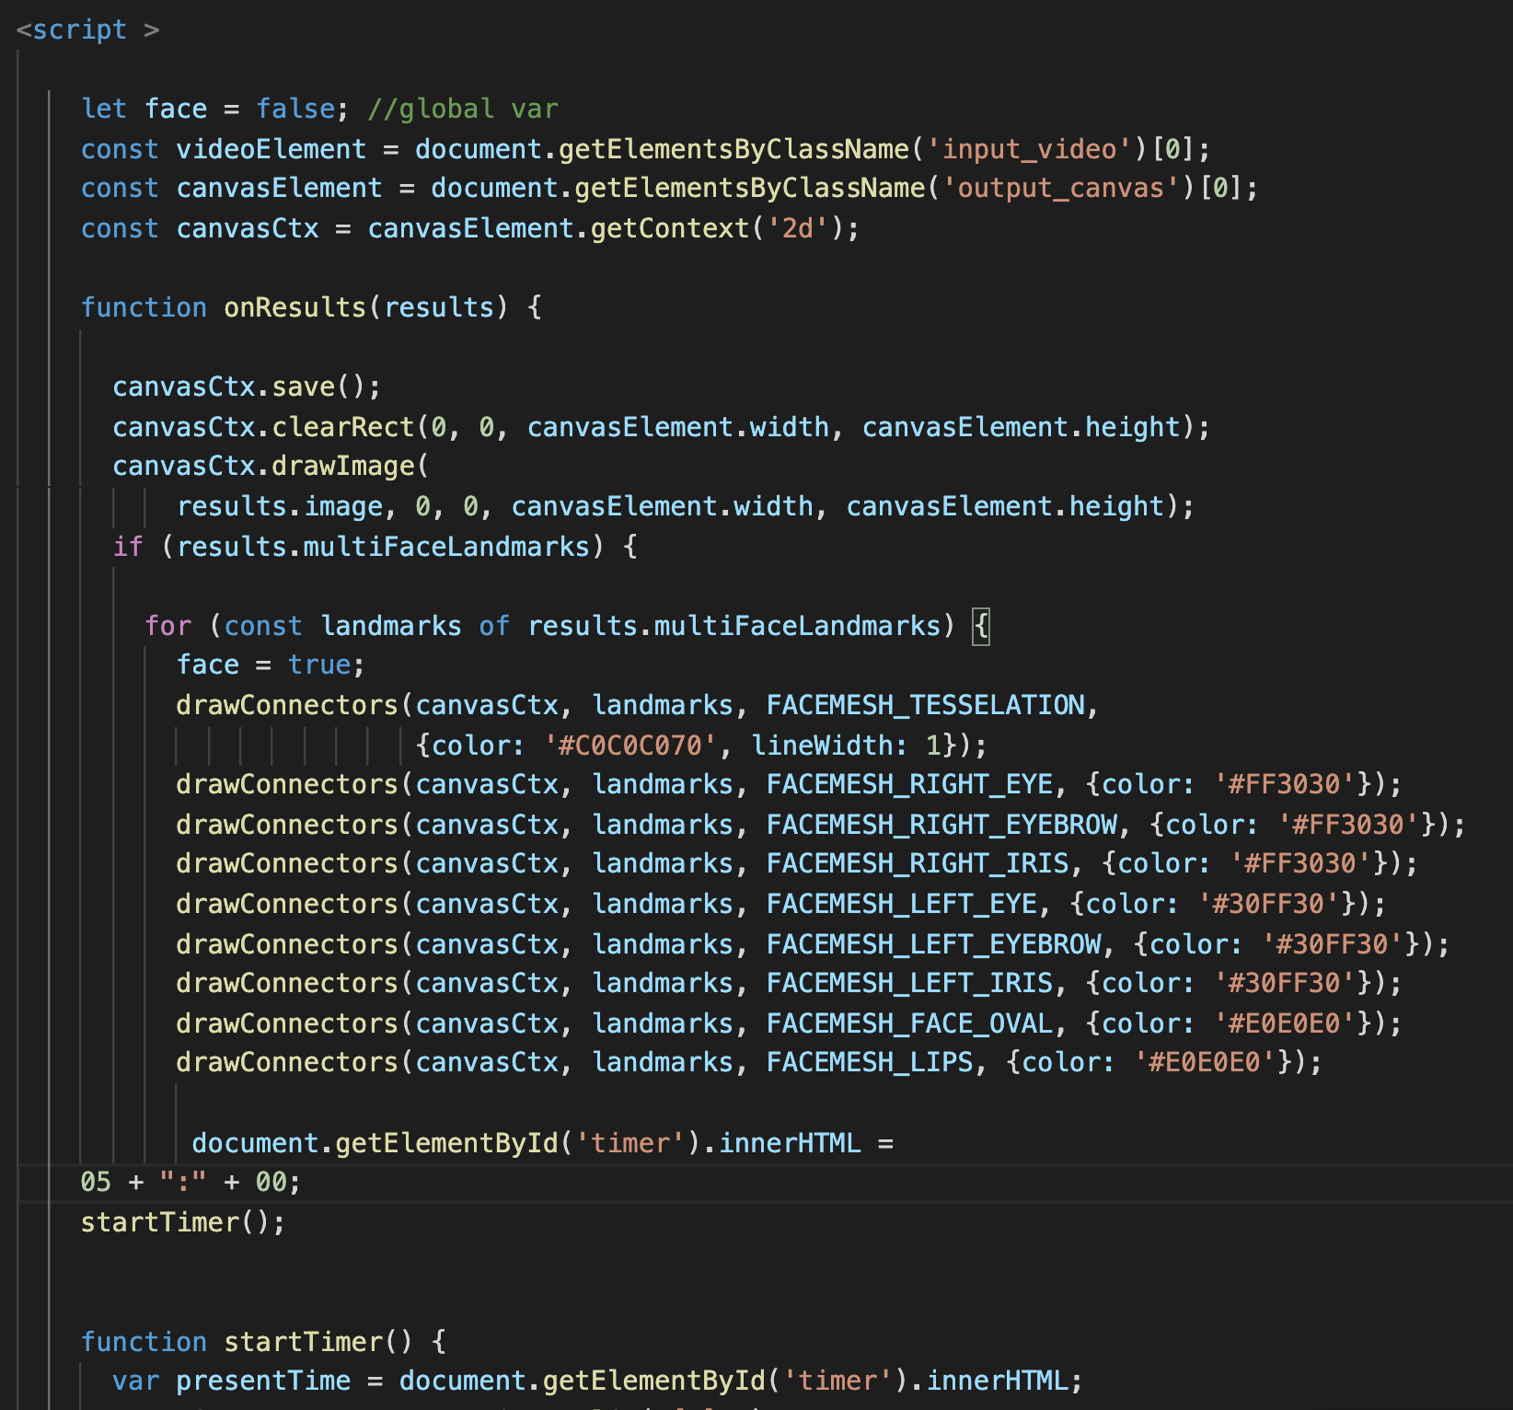
Software

Slide 6
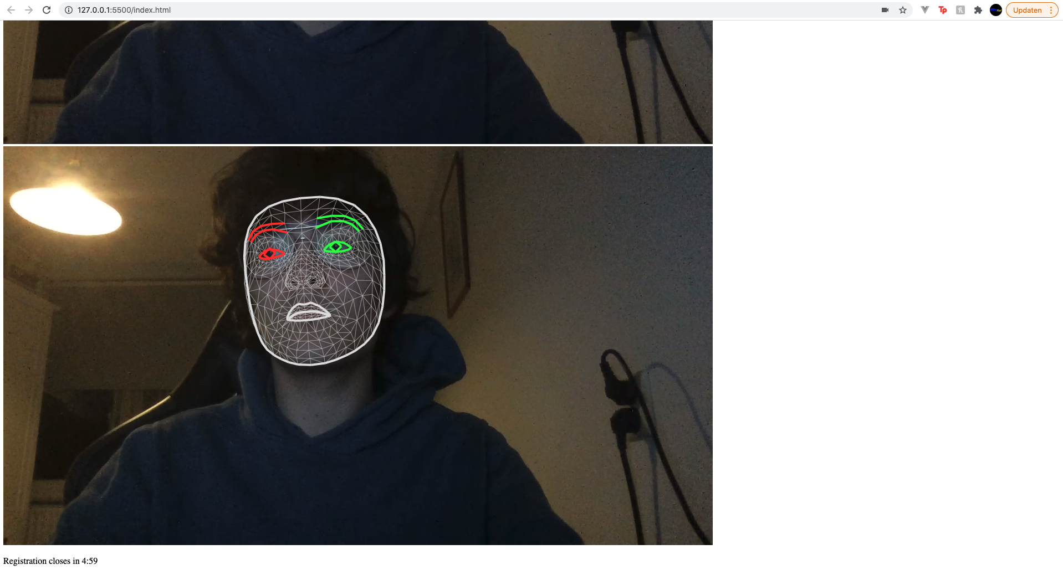
Product

Slide 7


einde

